Slide 1
Tricine-sds-page
染色

Slide 2
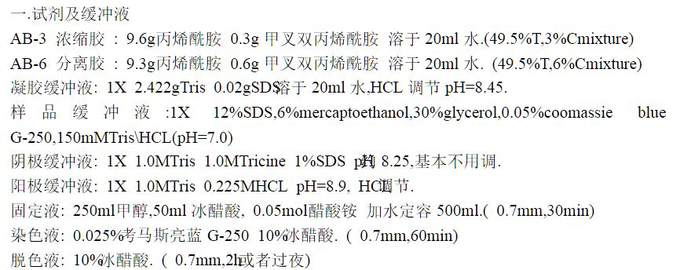

Slide 3
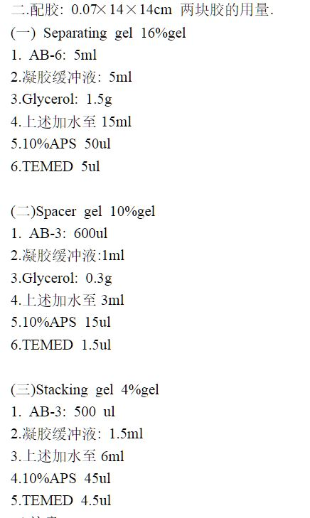

Slide 4
实验方法与步骤：
配制Ticine-SDS凝胶，并进行电泳；
电泳结束后，戴手套将PAGE凝胶转移至干净的玻璃培养皿，之后可进行染色：考马斯亮蓝染色或者银染色。

Slide 5
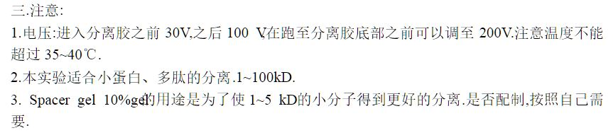
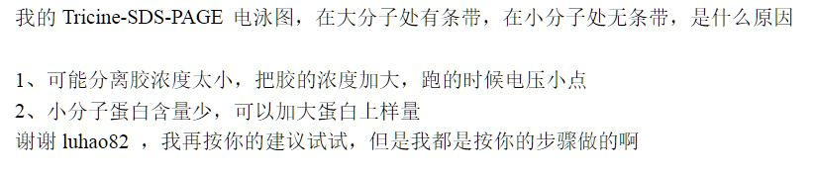
讨论

